Slide 1
Radar
Pentaho
User Manual

Slide 2
HTTP
FILT
GRID
MAP
OUTP
Radar Brief Steps
05
04
03
OUTP
02
MAP
01
GRID
Text File Output
FILT
Mapping Data
HTTP
Grid Point
Filter Data in Pentaho
Use Data from http://hydroweb.tmd.go.th/dataxxx/
Notes:
© Copyright PresentationGo.com – The free PowerPoint template library

Slide 3
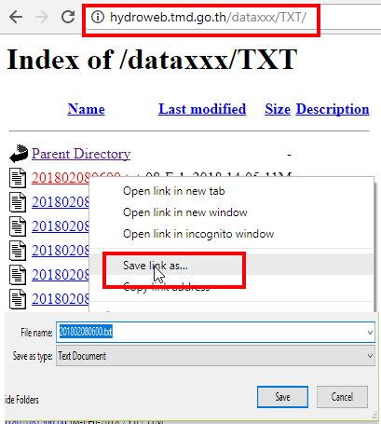
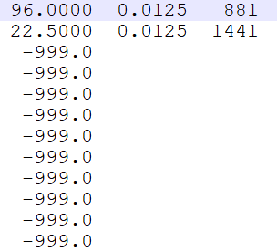
HTTP
FILT
GRID
MAP
OUTP
Radar (1)
Save radar data from “http://hydroweb.tmd.go.th/dataxxx/”

Slide 4
HTTP
FILT
GRID
MAP
OUTP
Radar (2)
Set format to grid point (lat, long, value)
จากข้อมูลดิบ Longitude เริ่มที่ 96.0000 เพิ่ม Step ละ 0.0125 จนครบ 881 ค่า
จากข้อมูลดิบ Latitude เริ่มที่ 22.5000 ลดลง Step ละ 0.0125 จนครบ 1,441 ค่า
จะมีข้อมูลปริมาณน้ำฝน 1,269,521 ค่า (881 x 1,441)
เริ่มจากการ Run Longitude เพิ่มทีละ 0.0125 / Fix Latitude ที่ 22.5000 และกำหนดให้เป็นข้อมูลปริมาณน้ำฝนไล่ตั้งแต่บรรทัดที่ 1 จนถึงบรรทัดที่ 881
ลด Step Latitude ลง 1 ขั้น แล้ว Run Longitude ทีละ Step / Fix Latitude ที่ 22.5000 - 0.0125 และกำหนดให้เป็นข้อมูลปริมาณน้ำฝนไล่ตั้งแต่บรรทัดที่ 882 จนถึงบรรทัดที่ 1,763
ทำซ้ำเช่นเดิมโดยลด Latitude ลง
จะได้ Look up table ที่จับคู่ บรรทัดของข้อมูลน้ำฝน กับ Latitude และ Longitude ที่ถูกต้อง

Slide 5
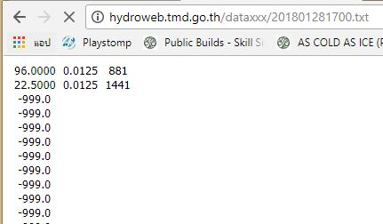
HTTP
FILT
GRID
MAP
OUTP
Radar (3)
Longitude เริ่มที่ 96.0000 เพิ่ม Step ละ 0.0125 จนครบ 881 ค่า
Latitude เริ่มที่ 22.5000 ลดลง Step ละ 0.0125 จนครบ 1,441 ค่า
จะมีข้อมูลปริมาณน้ำฝน 1,269,521 ค่า (881 x 1,441)
Longitude
Latitude

Slide 6
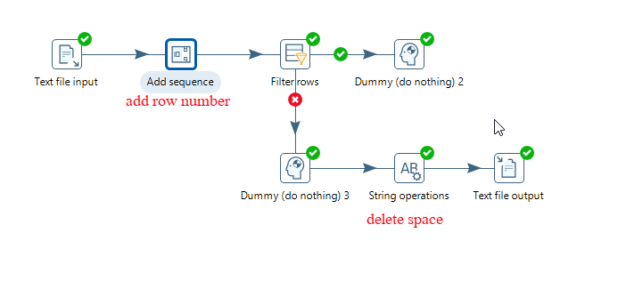
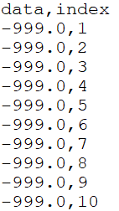
HTTP
FILT
GRID
MAP
OUTP
Radar (4)
Step 1 : filter data

Slide 7
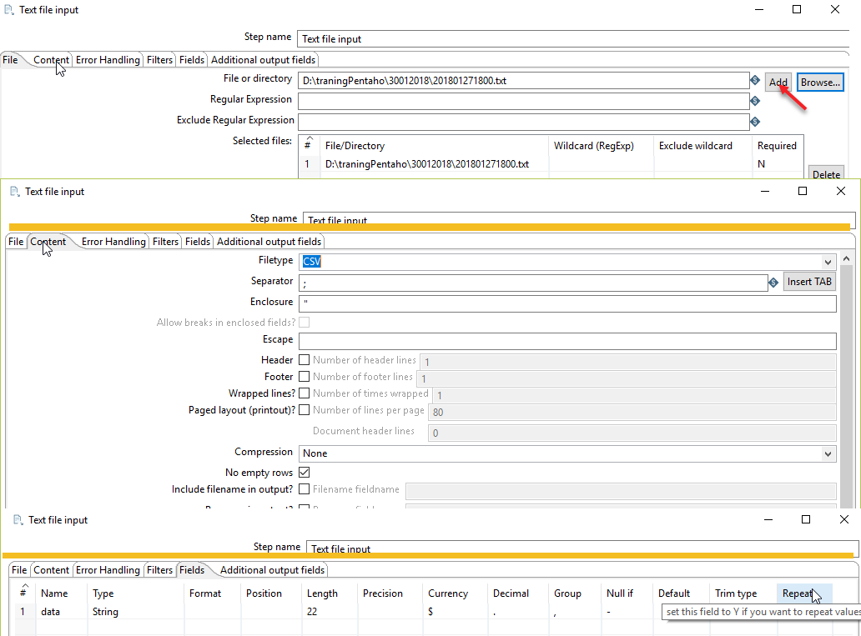
HTTP
FILT
GRID
MAP
OUTP
Radar (5)

Slide 8
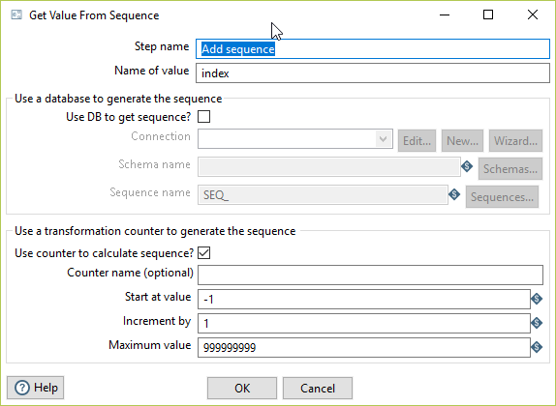
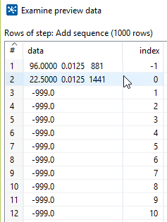
HTTP
FILT
GRID
MAP
OUTP
Radar (6)

Slide 9
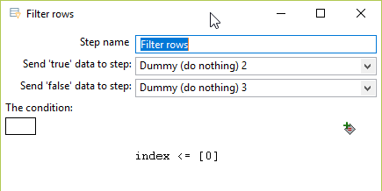
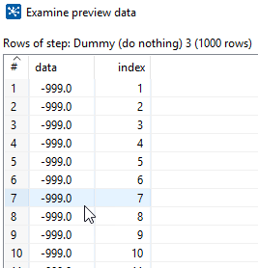
HTTP
FILT
GRID
MAP
OUTP
Radar (7)

Slide 10
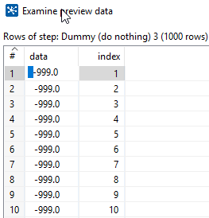
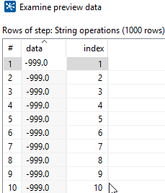
HTTP
FILT
GRID
MAP
OUTP
Radar (8)

Slide 11
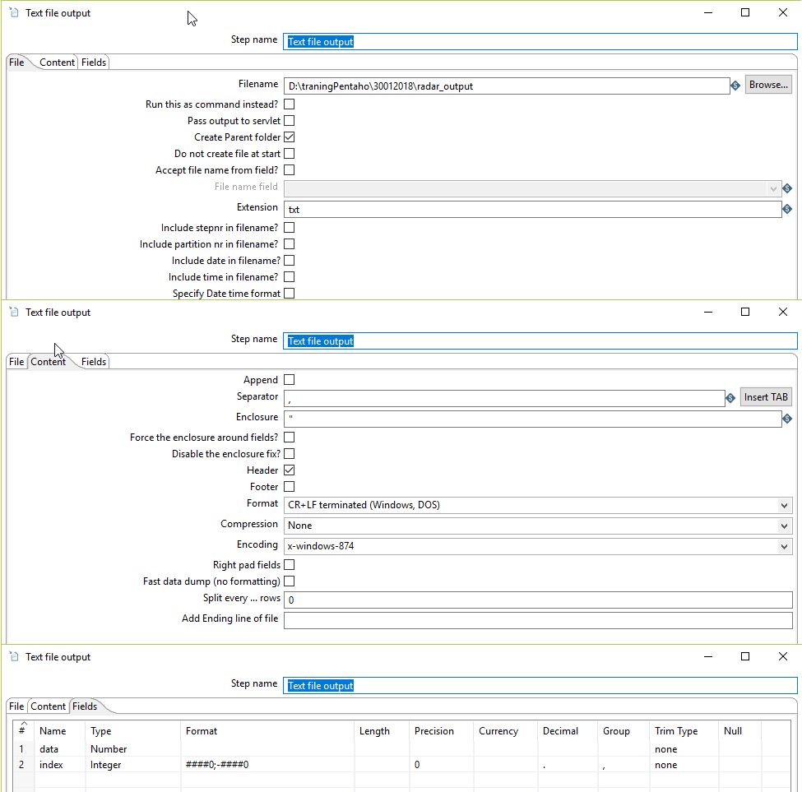
HTTP
FILT
GRID
MAP
OUTP
Radar (9)

Slide 12
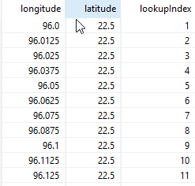
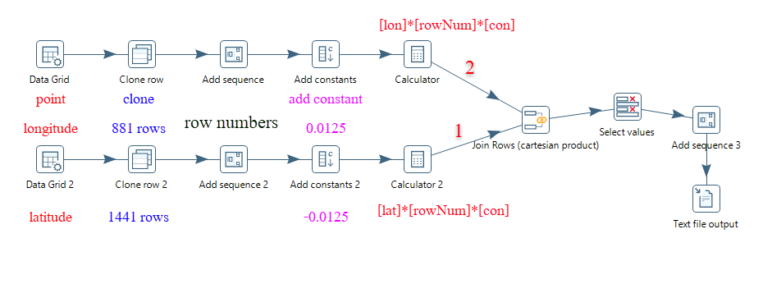
HTTP
FILT
GRID
MAP
OUTP
Radar (10)
Step 2 : grid point

Slide 13
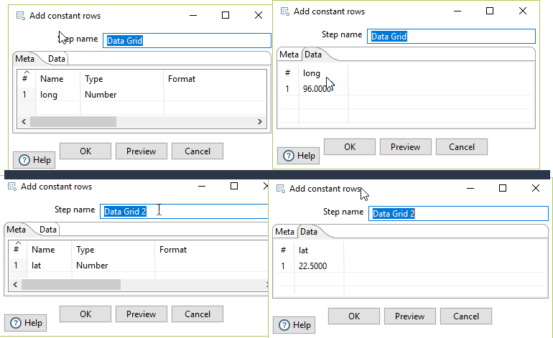
HTTP
FILT
GRID
MAP
OUTP
Radar (11)

Slide 14
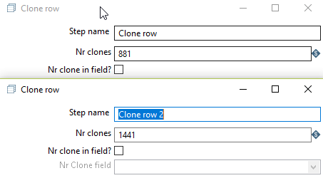
HTTP
FILT
GRID
MAP
OUTP
Radar (12)

Slide 15
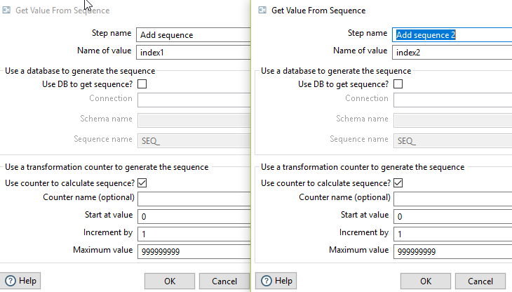
HTTP
FILT
GRID
MAP
OUTP
Radar (13)

Slide 16
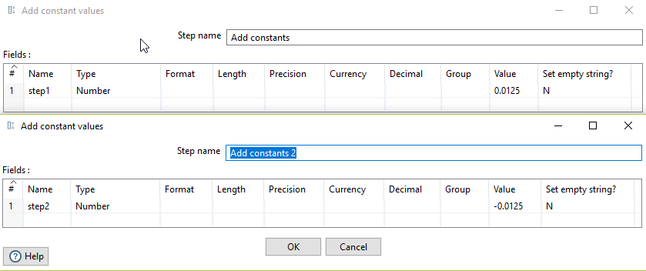
HTTP
FILT
GRID
MAP
OUTP
Radar (14)

Slide 17
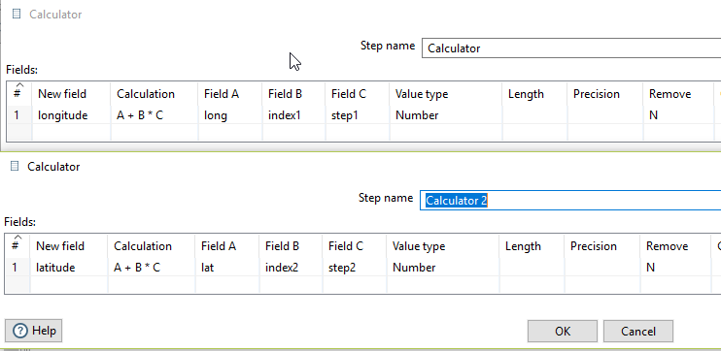
HTTP
FILT
GRID
MAP
OUTP
Radar (15)

Slide 18
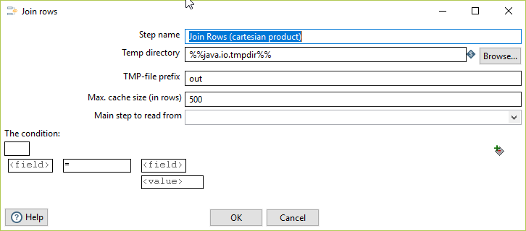
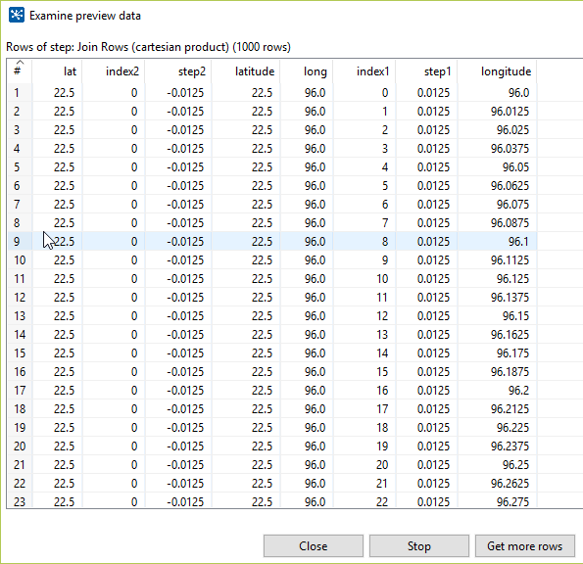
HTTP
FILT
GRID
MAP
OUTP
Radar (16)

Slide 19
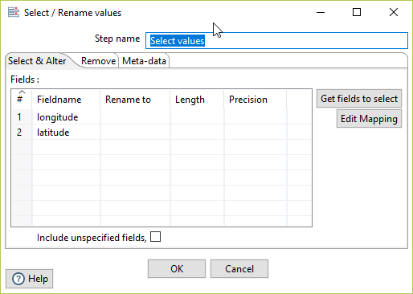
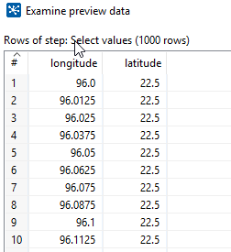
HTTP
FILT
GRID
MAP
OUTP
Radar (17)

Slide 20
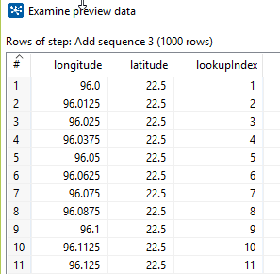
HTTP
FILT
GRID
MAP
OUTP
Radar (18)

Slide 21
HTTP
FILT
GRID
MAP
OUTP
Radar (19)

Slide 22
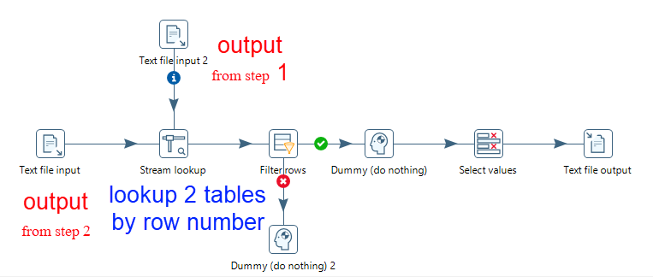
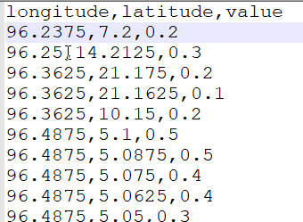
HTTP
FILT
GRID
MAP
OUTP
Radar (20)
Step 3 : mapping

Slide 23
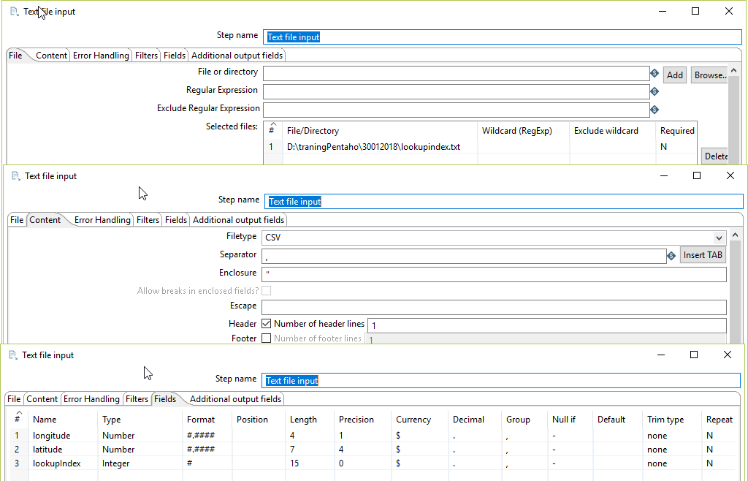
HTTP
FILT
GRID
MAP
OUTP
Radar (21)

Slide 24
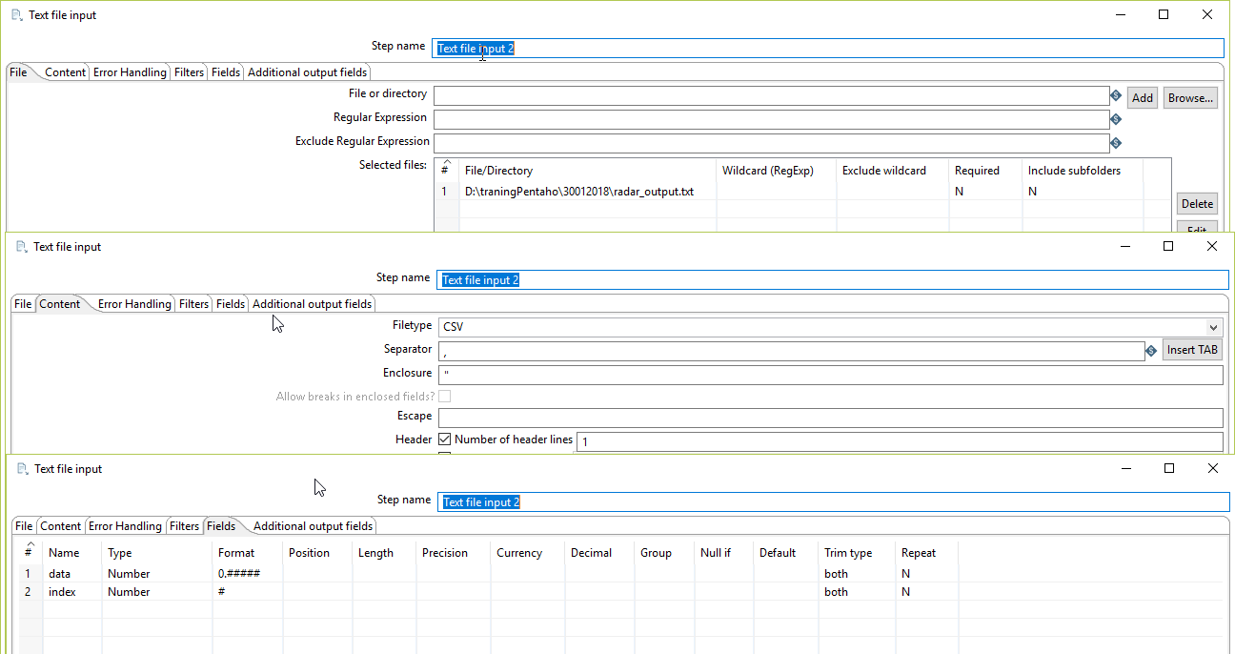
HTTP
FILT
GRID
MAP
OUTP
Radar (22)

Slide 25
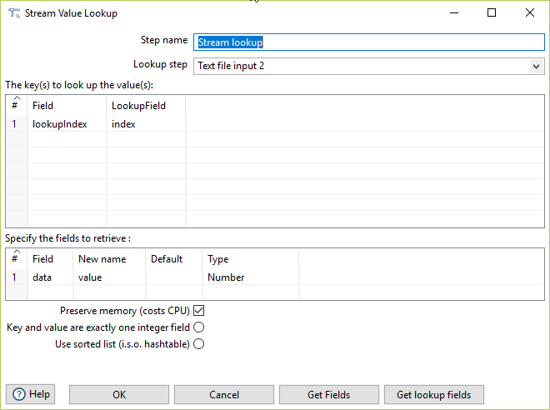
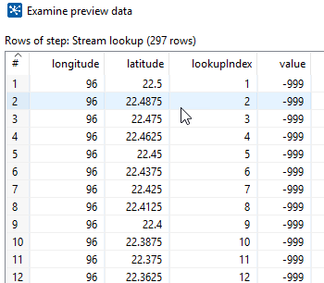
HTTP
FILT
GRID
MAP
OUTP
Radar (23)

Slide 26
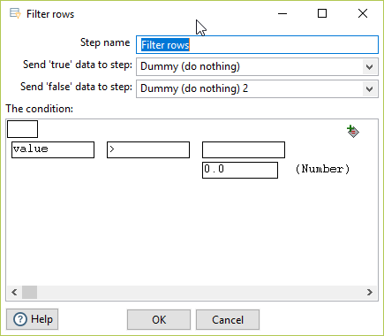
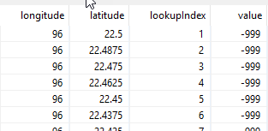
HTTP
FILT
GRID
MAP
OUTP
Radar (24)

Slide 27
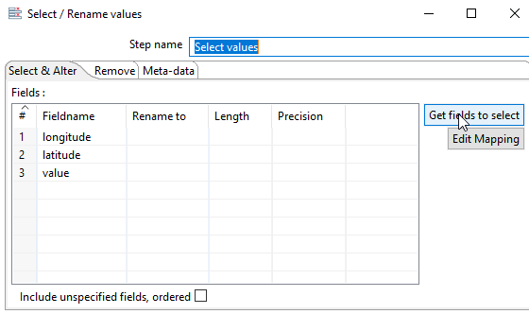
HTTP
FILT
GRID
MAP
OUTP
Radar (25)

Slide 28
HTTP
FILT
GRID
MAP
OUTP
Radar (26)

Slide 29
Thank You
for
Reading

